Slide 1

Harku vald
Metsa, mere ja linna piiril
Andmete abil strateegilisemaks
Piret Zahkna

Slide 2
Ettekande teemad
Strateegiline planeerimine, millele tähelepanu pöörata
Eesmärkidesse peidetud võtmekohad personalijuhtimises?
Mida ja kuidas mõõta?
Kuidas jõuda sõnumitega juhtideni!

Slide 3


Kas ja kui palju peaks olema strateegias organisatsiooni (sh personali) juhtimist?
Valla arengukavas?
Valitsuse arengukavas?
Mida peab üks arengukava sisaldama?
Hetkeolukorra analüüs
Strateegilised eesmärgid
Taotletav mõju
Vajalikud tegevused
Notes:
Harku Vallavalitsuses kehtis kaks dokumenti: valla arengukava ja vallavalitsuse kui organisatsiooni arengukava (kehtis kuni 2023.a).

Slide 4
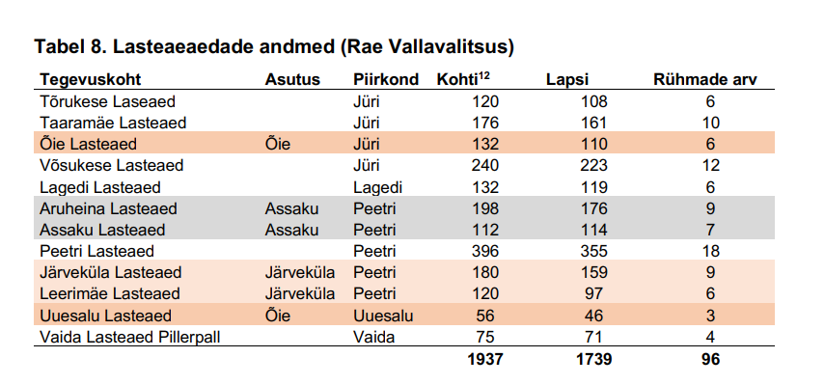
Mis on analüüs?
Analüüs: täidetud on 90% olemasolevatest lasteaia kohtadest! Järeldus: Omavalitsus suudab tagada 1oo%-liselt lasteaiakohad?!
Andmete kuvamine on statistika.
Statistika pole analüüs!
Analüüsist peab saama teha järeldusi!
Järeldus – olukord on hea, halb, rahuldav? Kas olukorraga peab tegelema?

Slide 5
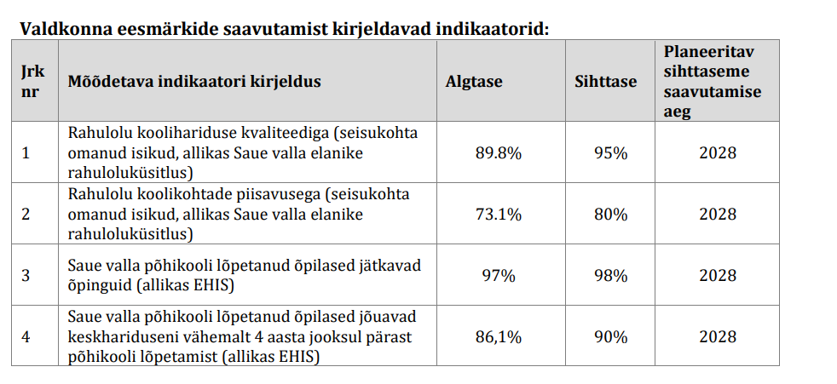
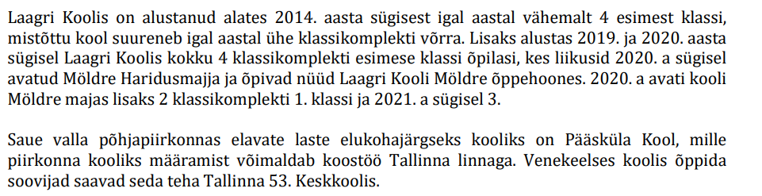
Mis on taotletav mõju (tulemus- või mõjuindikaatorid)?
Eesmärk peab olema mõõdetav!
Pead aru saama, millist probleemi lahendad!
Seire ehk arusaam, kas liigud soovitud eesmärgi suunas.
Notes:
Iga inimene saab kogu elukaare jooksul temale arenguks ja toimetulekuks vajalikku tuge ja hoolt

Slide 6
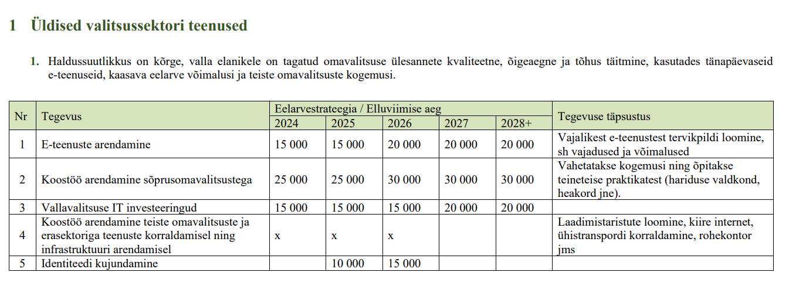
Tegevuste kavandamine vastavalt eesmärgile

Slide 7
Andmepõhiselt eesmärgini!
Eesmärk peab olema mõõdetav!
Haldussuutlikkus on kõrge, valla elanikele on tagatud omavalitsuse ülesannete kvaliteetne, õigeaegne ja tõhus täitmine.
Tulemusindikaator:
Kvalifitseeritud spetsialistid
Spetsialistide olemasolu
Motivatsioon (tasu)
Arengu tagamine (koolitus)
Mõjuindikaator:
Elanike rahulolu

Slide 8
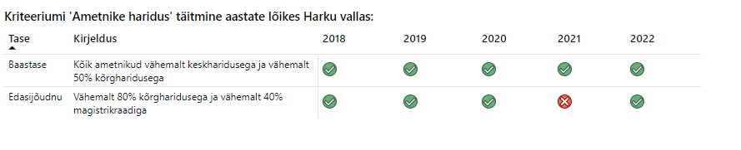
Milliseid andmeid kasutada (kvalifikatsioon (1))?
Omavalitsus | Vähemalt kõrg-haridus | Vähemalt magistrikraad | Kokku teenistujaid | Vähemalt kõrgharidusega teenistujate osakaal | Vähemalt magistrikraadiga teenistujate osakaal
Harku vald | 31 | 17 | 33 | 94% | 52%
Kiili vald | 13 | 10 | 17 | 76% | 59%
Rae vald | 43 | 20 | 46 | 93% | 43%
Saku vald | 32 | 15 | 35 | 91% | 43%
Saue vald | 57 | 28 | 59 | 97% | 47%
Viimsi vald | 55 | 31 | 60 | 92% | 52%
Kokku/keskmine | 231 | 121 | 250 | 92% | 48%

Slide 9
Milliseid andmeid kasutada (2)?
Seisuga 31.12.2022. a vastas 90% teenistujatest kvalifikatsiooninõuetele.
Osakond | Kvalifikatsioonile vastavuse määr | Aktiivses teenistussuhtes olevate isikute arv
Rahandusosakond | 100% | 5
Arendus- ja haldusosakond | 100% | 10
Hariduse tugiteenuste osakond | 90% | 10
Haridus- ja kultuuriosakond | 100% | 5
Planeerimis- ja ehitusosakond | 100% | 10
Sotsiaal- ja tervishoiuosakond | 75% | 12
Vallakantselei | 100% | 9
IT osakond | 100% | 4
Vallavanema otsealluvad | 50% | 4

Slide 10

Mida mõelda kvalifitseeritud teenistuja all ja kuidas seda mõõta?
Vastav haridus (Jah/Ei)
Valdkonna töökogemus (Jah/Ei)
Pühendumus (Rahuloluküsitlus)
….
Võite sellest teha kombineeritud hinnangu/vastavuse

Slide 11
Üldine rahulolu ja pühendumus

Slide 12
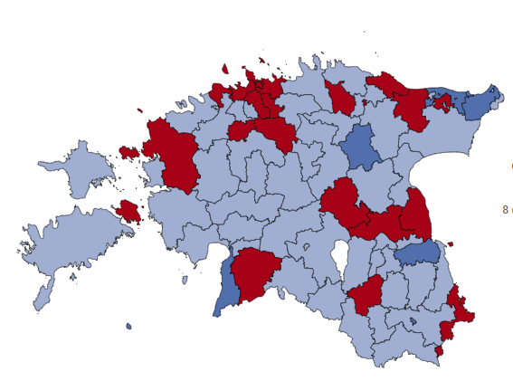
Personali voolavus versus vabatahtlik voolavus
Aasta | Harku vald | Kiili vald | Rae vald | Saue vald | Saku vald | Viimsi vald | Eesti keskmine
2018 | 86,79% | 90% | 82,81% | 74,7% | 85% | 80,26% | 82,3%
2019 | 74,07% | 100% | 90,16% | 88,24% | 83,33% | 76,53% | 87,7%
2020 | 84,21% | 80,95% | 80,6% | 90,59% | 93,02% | 78,31% | 88,5%
2021 | 84,75% | 85,71% | 81,58% | 88,51% | 97,67% | 89,47% | 87,6%
2022 | 60% | 81,82% | 74,44% | 87,5% | 82,52% | 75,28% | 81,6%
2021. aastal oli vabatahtlik voolavus 14,29% ja 2022. aastal 29%.
Notes:
Personali voolavus kirjeldab töölt lahkunute osakaalu töötajate koguarvust sh aitab personali vabatahtlik voolavus hinnata tööandja atraktiivsust, töötajate rahulolu ja pühendumust. Tippspetsialistidega organisatsioonis peetakse kriitiliseks piiriks kuni 10% personali vabatahtliku voolavuse määra, mida ületades kannatab organisatsiooni institutsionaalne mälu ja asjatundlikkus. Kõrge vabatahtliku voolavuse määr võib muuhulgas viidata asutuses vähestele karjäärivõimalustele, liiga kõrgele töökoormusele ja ebakvaliteetsele töökeskkonnale. Stabiilne voolavus aga aitab täiendada meeskonda uute ideedega ning avada karjäärivõimalusi teistele asutuse töötajatele

Slide 13
Piisav hulk spetsialiste?
Omavalitsus | 2020 | 2021 | 2022 | Keskmine
Harku vald | 3,35% | 3,32% | 3,24% | 3,30%
Kiili vald | 3,29% | 3,31% | 3,30% | 3,30%
Rae vald | 4,96% | 4,95% | 4,92% | 4,94%
Saku vald | 4,11% | 4,09% | 4,27% | 4,16%
Saue vald | 2,84% | 2,90% | 2,87% | 2,87%
Viimsi vald | 2,84% | 2,96% | 3,06% | 2,95%
Kokku keskmine | 3,54% | 3,58% | 3,60% | 3,57%
< 3,5% | 3,5–3,9% | 4,0–4,4% | 4,5–4,9% | >5 %

Slide 14
Motiveeriv töötasu (minuomavalitsus.ee)
Omavalitsus | Ametnike töötasud | Ametnike arv | Keskmine tasu | Osakaal keskmisest
Harku vald | 1 121 723 | 37 | 2532 | 100%
Kiili vald | 518 029 | 18 | 2460 | 97%
Rae vald | 1 393 752 | 46 | 2535 | 100%
Saku vald | 921 400 | 31 | 2505 | 99%
Saue vald | 1 816 313 | 63 | 2416 | 96%
Viimsi vald | 2 126 589 | 67 | 2652 | 105%
Kokku | 7 897 804 | 260 | 2527

Slide 15
Motiveeriv töötasu (kvalifitseeritud ja tööpere statistika põhjal)
Teenistujate arv | Sh kvalifitseeritud | Töötasu mediaanil ja sellest enam | Osakaal
69 | 63 | 36 | 52%
100% mediaanpalk (kvalifitseeritud teenistuja osas) | 90–99% mediaanpalk (kvalifitseeritud teenistuja osas) | 80–89% mediaanpalk (kvalifitseeritud teenistuja osas) | 70–79% mediaanpalk (kvalifitseeritud teenistuja osas) | <70% mediaanpalk (kvalifitseeritud teenistuja osas)
Võrreldes teenistujate töötasusid Fontese poolt läbi viidud avaliku teenistuse 2023.a palgauuringust lähtuvalt, siis Tallinn ja Harjumaa võrdluses alla mediaan keskmise kuni -10% oli Harku Vallavalitsuses 14 teenistuskohta, sh ka osakonnajuhid. Mediaanist allpool enam kui -11% oli 7 teenistuskohta, sh näiteks IT-juht, personalijuht, vallasekretär. Sellest lähtuvalt on ettepanek eelkõige tõsta 2024.aastal nende teenistujate töötasu, kelle tasu on mediaanist madalam. Eesmärk on, et Harku Vallavalitsuse teenistujate töötasu jääb igale tööperele vastavalt Tallinn-Harju põhipalkade vähemalt mediaantasemele ja/või sellest kuni +10%-i.

Slide 16


Palgapoliitika (töötasu) kujundamise tulemus
2022.a palgatulemused
2023.a palgatulemused

Slide 17
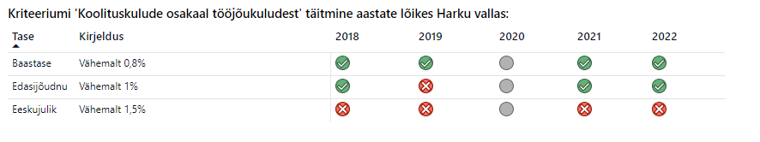
Järjepidev areng (minuomavalitsus.ee)
Omavalitsus | Koolituskulud | Tööjõukulud | Koolituskulude osakaal
Harku vald | 193 579 | 15 222 731 | 1,3%
Kiili vald | 42 153 | 5 908 683 | 0,7%
Rae vald | 246 387 | 29 697 254 | 0,8%
Saku vald | 117 040 | 13 534 014 | 0,9%
Saue vald | 209 093 | 20 236 898 | 1,0%
Viimsi vald | 191 750 | 19 216 606 | 1,0%
Kokku | 808 252 | 84 599 581 | 1,0%

Slide 18
Järjepidev areng (2)
Hinnatakse aasta jooksul teenistujate koolitustel osalemise osakaalu teenistujate koguarvust. 2022. aastal ei osalenud koolitustel u 57% teenistujaid, s.t osalemise osakaal oli vaid 43% ning koolitustundide (akadeemilised tunnid) maht aasta jooksul kokku oli vaid 392.
> 98% | 74–97% | 50–73% | 26–49% | <25%

Slide 19
Eelarve kui juhtimisdokument:
tegevus- ja tulemuspõhine eelarve
  Otsused – mis aitavad sihte saavutada
  Tulemus – läbi seire
Strateegilised sihid
Meetmed
Investeeringukava (eelarvestrateegia)
Seire
OTSUSTAMINE
KORRALDAMINE
OSUTAMINE
Parimate lahenduste leidmine ja strateegia elluviimise korraldamine
Iga aastane tööplaan, mis juhindub strateegilistest sihtidest ja eelarvest

Slide 20
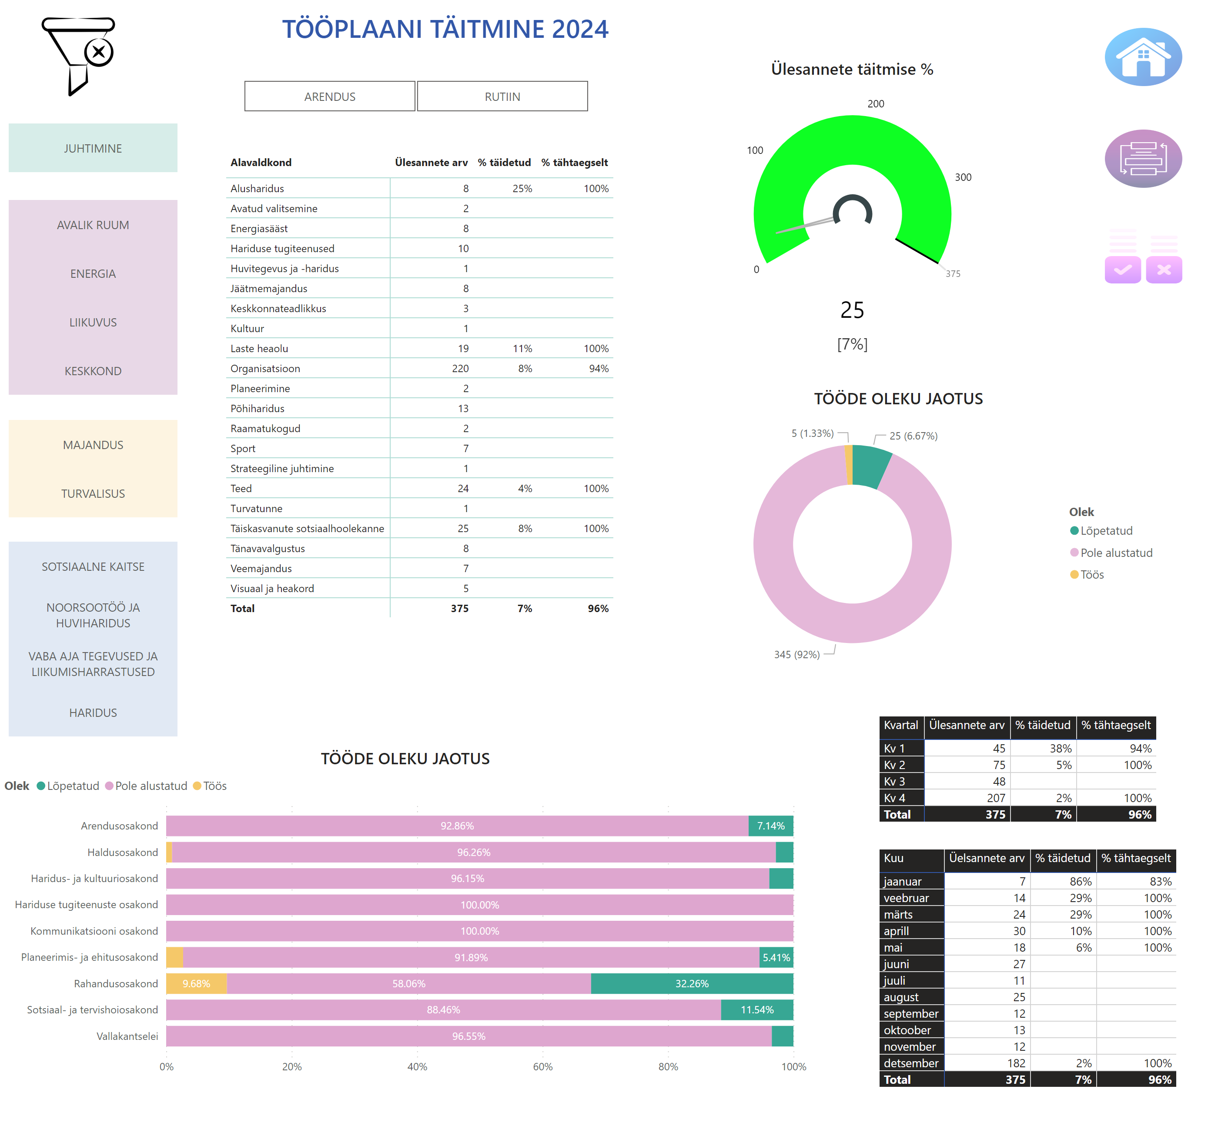
Eesmärkide selgus tuleb luua!

Slide 21
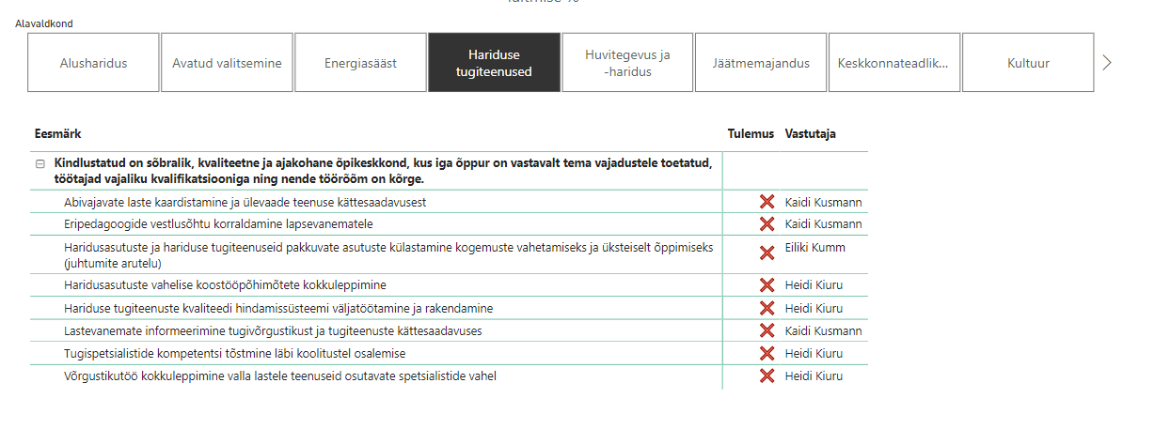
Iga aastased tegevused seotud eesmärkidega

Slide 22
Tulemuste „koju“ toomine!
Tulemustasu
  Sisemine õiglus
  Suurem põhipalk, väiksem tulemustasu

Slide 23
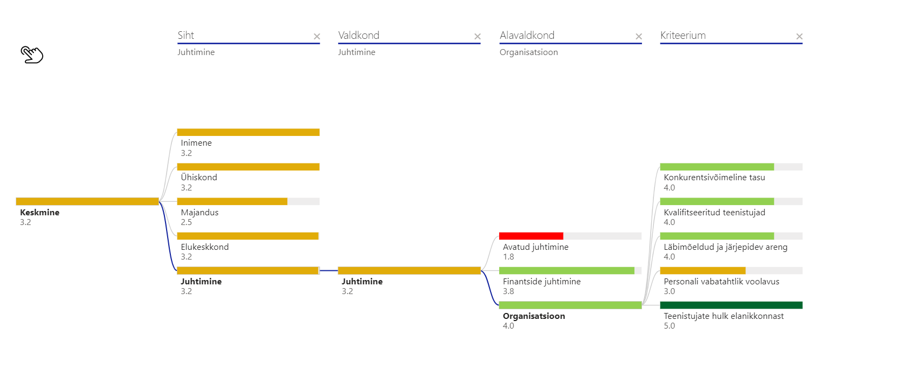
Iga-aastane seire (1)!
Microsoft Power BI

Slide 24
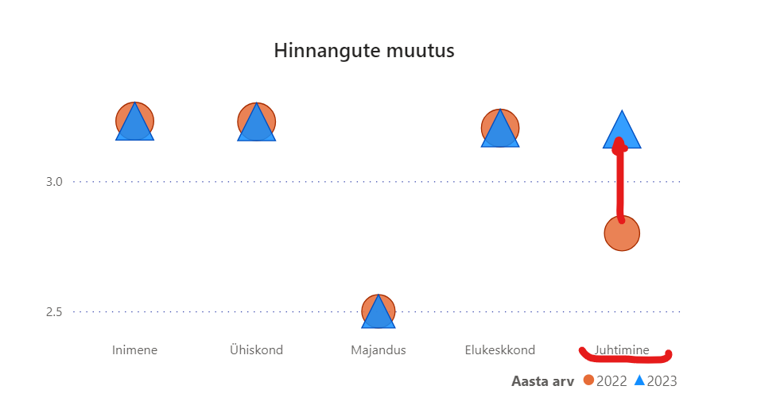
Iga-aastane seire (1)!

Slide 25
Kokkuvõtteks
Vaata üle organisatsiooni eesmärk, kas leiad otsese või peidetud sõnumi personalijuhtimises!
Tee selgeks, millist tulemust oodatakse! Või milliseid probleeme peab lahendama?!
Pane paika kriteeriumid, mis tulemust hindavad (otsesed/kaudsed)!
Kasuta kvaliteetseid ja Teile sobivaid andmeid!
Analüüsi andmeid ja tee nendest järeldusi!
Seira tulemusi süsteemselt!
Juhid ootavad konkreetsust, mis on seotud eesmärkidega (sh koalitsioonilepe), parimat lahendust, kuidas eesmärgini jõuda ning palju see maksma läheb!

Slide 26

Aitäh!
Harku vald
Metsa, mere ja linna piiril
Piret.Zahkna@harku.ee

